Slide 1
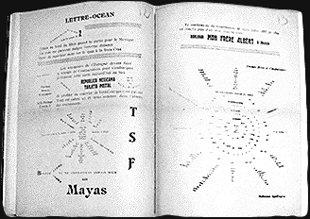
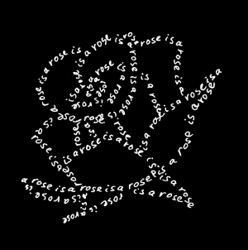
Визуальная поэзия

Slide 2
Визуальная поэзия
Визуальная поэзия – явление, находящееся на стыке поэзии и живописи, графики, пластики, фотографии.
Визуальный поэтический текст – это результат соединения двух видов деятельности – поэтической (словесной) и изобразительной (графической).

Slide 3
Фигурные стихи: интеллектуальная игра
в форме искусства
История фигурных стихов насчитывает более
2 тысячелетий. Появившись в Александрии около IV века до н. э., они привлекали авторов разных эпох. Это древнегреческие поэты: Симмий, Досиад и Феокрит, знаменитые писатели и поэты: Ф. Рабле, С. Полоцкий, Г. Державин, профессор Льюис Кэрролл, французский поэт Гийом Аполлинер, В. Брюсов, А. Вознесенский, И. Бродский и др.

Slide 4
Три основные группы произведений
а) геометрические изображения (текст расположен в виде геометрической фигуры);
б) изображения под конкретные предметы (внешняя форма повторяет очертания какой-либо вещи);
в) абстрактные живописные изображения, определяемые автором в качестве стихотворений.

Slide 5
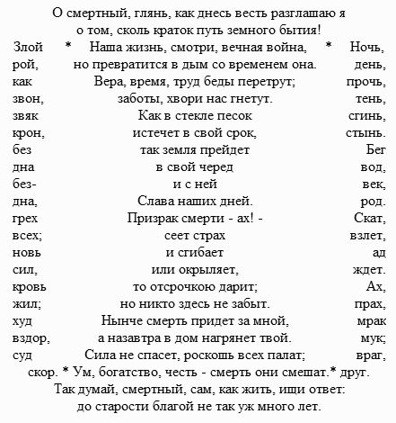
Гельвиг, Песочные часы

Slide 6
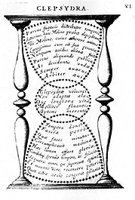
Бальсадор Бонифаций, Книга муз, 1628

Slide 7
Русская фольклорная песня-заклинание ведьм
А. А.Б. А.Б.Р. А.Б.Р.А. А.Б.Р.А.К. А.Б.Р.А.К.А. А.Б.Р.А.К.А.Д. А.Б.Р.А.К.А.Д.А. А.Б.Р.А.К.А.Д.А.Б. А.Б.Р.А.К.А.Д.А.Б.Р. А.Б.Р.А.К.А.Д.А.Б.Р.А. А.Б.Р.А.К.А.Д.А.Б.Р. А.Б.Р.А.К.А.Д.А.Б. А.Б.Р.А.К.А.Д.А. А.Б.Р.А.К.А.Д. А.Б.Р.А.К.А. А.Б.Р.А.К. А.Б.Р.А А.Б.Р. А.Б.
А.

Slide 8

Из древнерусской литературы 17 века

Slide 9

Российский орёл

Slide 10
Поэтические опыты Г. Р. Державина
ПИРАМИДА
Зрю Зарю Лучами, Как свещами, Во мраке блестящу, В восторг все души приводящу. Но что? – от солнца ль в ней толь милое блистанье? Нет! – Пирамида – дел благих воспоминанье.

Slide 11
А. С Пушкин
Ночной зефир
Струит эфир.
Шумит,
Бежит
Гвадалквивир.
Вот взошла луна златая,
Тише... чу... гитары звон...
Вот испанка молодая
Оперлася на балкон.
Ночной зефир
Струит эфир.
Шумит,
Бежит
Гвадалквивир.
Скинь мантилью, ангел милый,
И явись как яркий день!
Сквозь чугунные перилы
Ножку дивную продень!
Ночной зефир
Струит эфир.
Шумит,
Бежит
Гвадалквивир.

Slide 12
Валерий Брюсов
ТРЕУГОЛЬНИКЪ
Я Еле Качая Веревки, Въ синели Не различая Синихъ тоновъ И милой головки, Летаю въ просторе Крылатый какъ птица Межъ лиловыхъ кустовъ! Но въ заманчивомъ взоре, Знаю, блещетъ алея зарница! И я счастливъ ею безъ словъ!

Slide 13
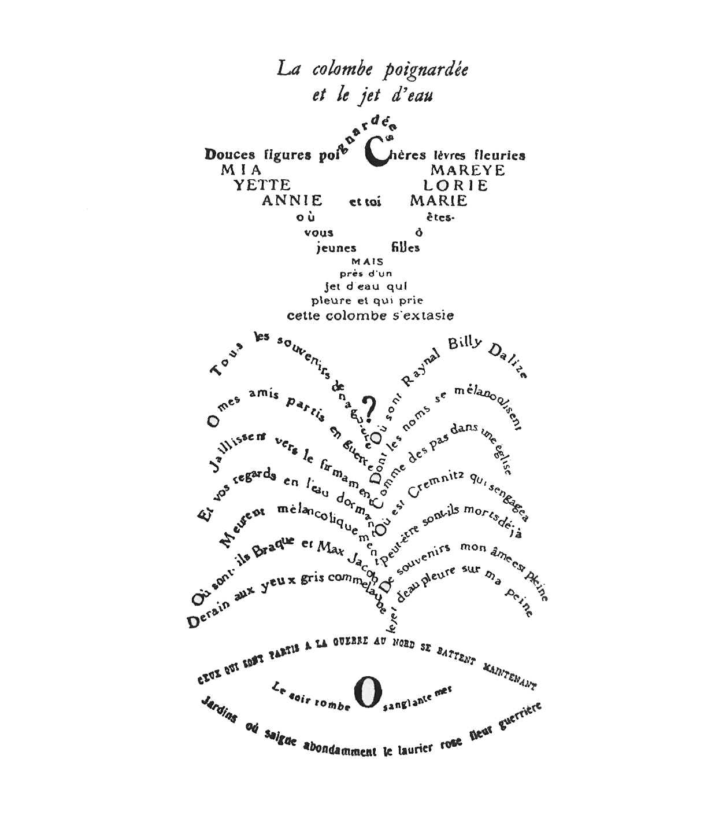
Заколотая горлинка и фонтан

Slide 14
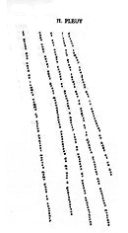
Дождь

Slide 15
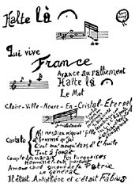

Slide 16
Анна Альчук Современная поэзия
МАЯКОВ одиночество С(КИль) корабля без руля ВЦИКатил для рубля в револю цию (реВ)ОЛН к нулю льнул бортом к Кирпичу мая ков мая цык то…чкапули в конце

Slide 17

Фестиваль визуальной поэзии 2000 года

Slide 18
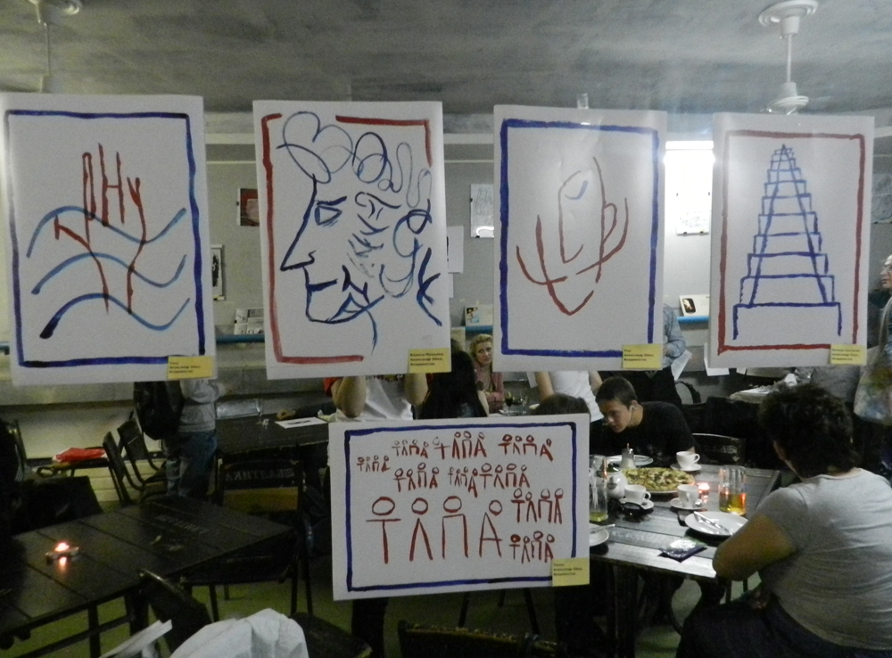

Slide 19
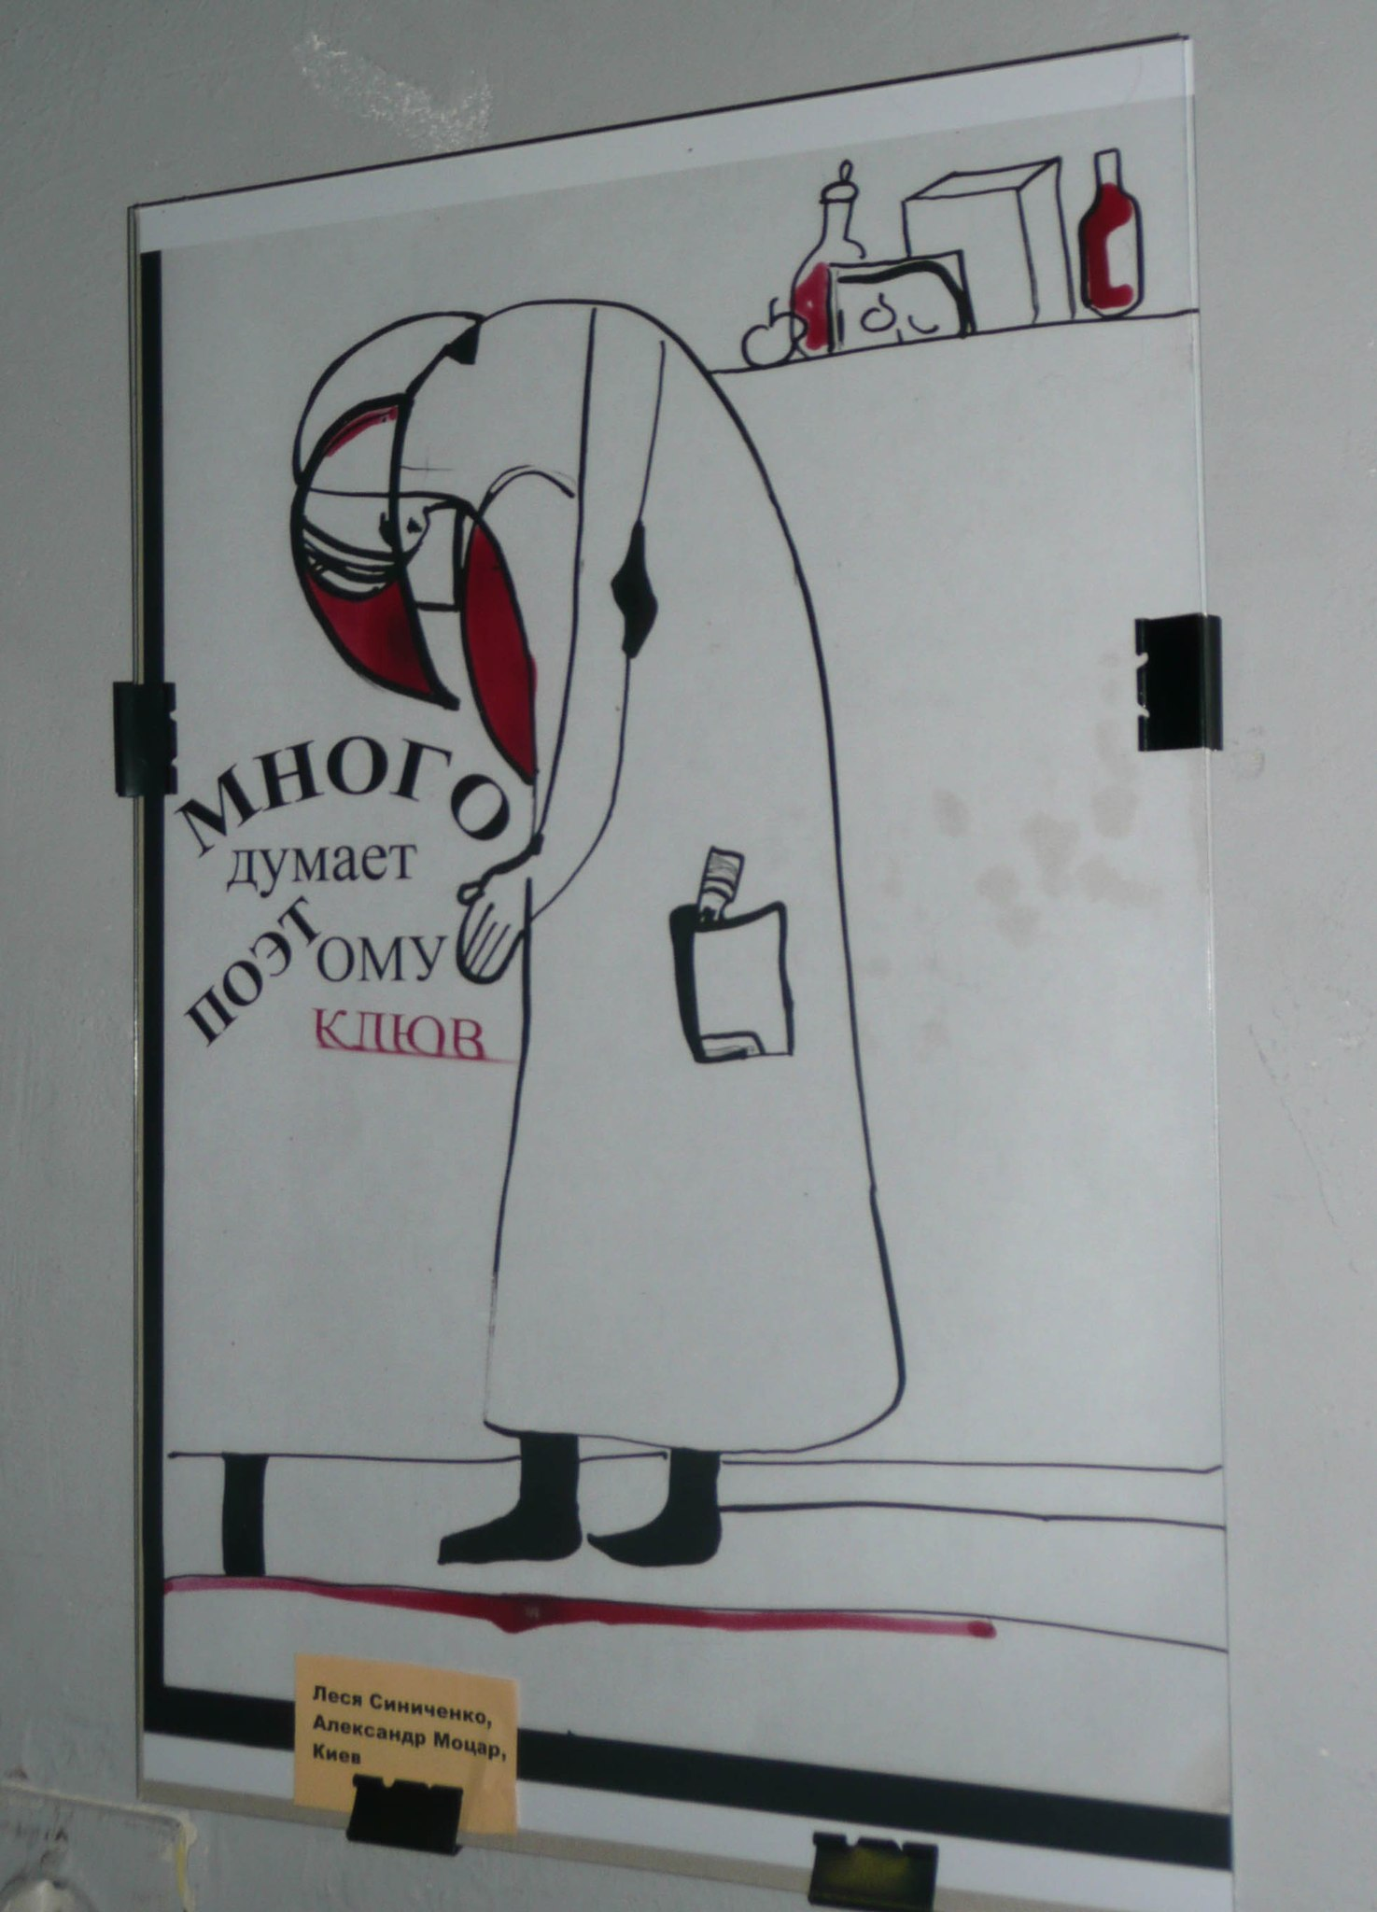

Slide 20
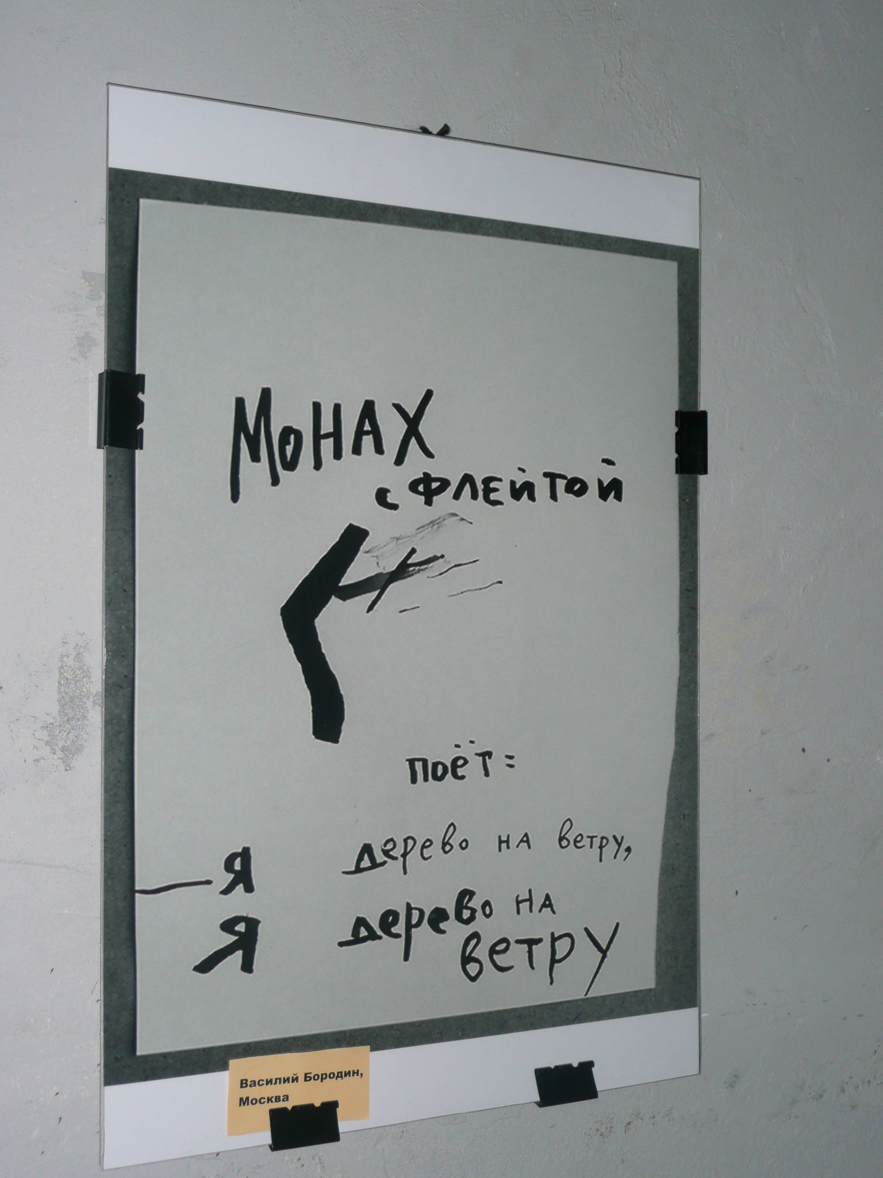

Slide 21
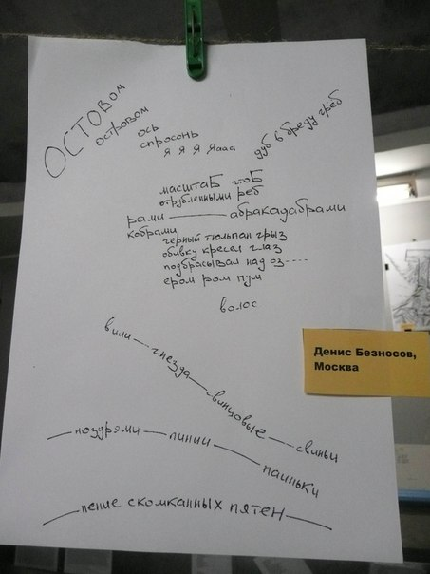

Slide 22
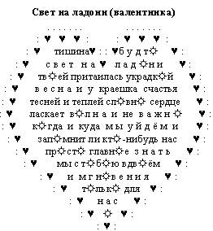
Татьяна Манкова

Slide 23
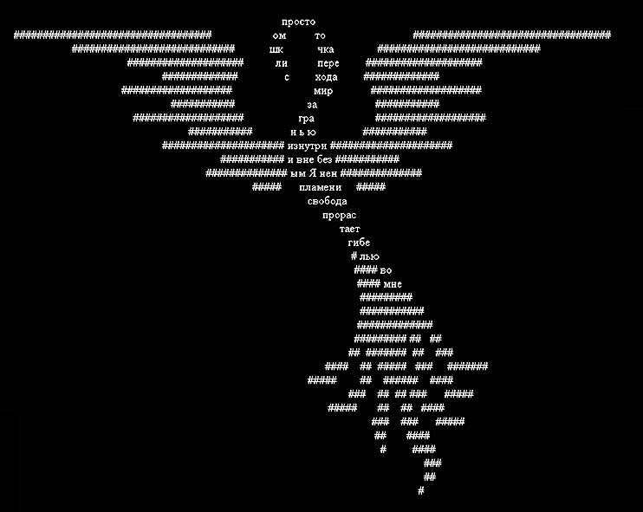
Птица Феникс

Slide 24
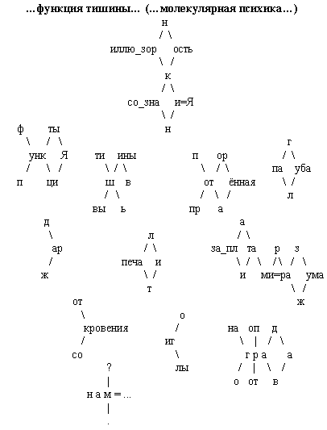

Slide 25
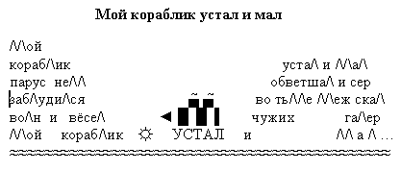

Slide 26
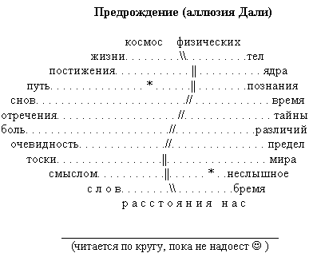

Slide 27
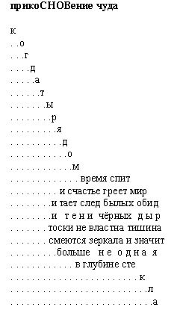

Slide 28
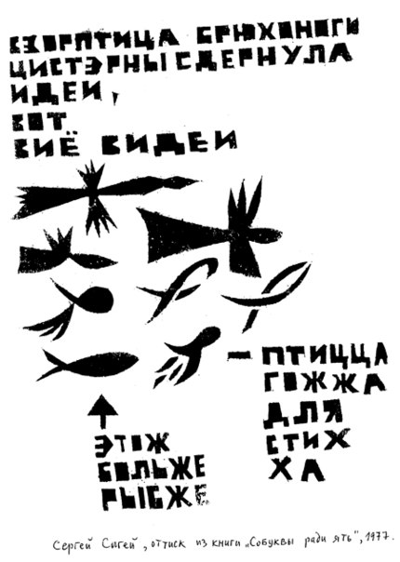
Сергей Сигей

Slide 29


Slide 30
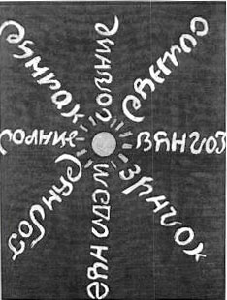
Дмитрий Авалиани

Slide 31


Slide 32


Slide 33

Лингвогобелен В. Мельникова

Slide 34
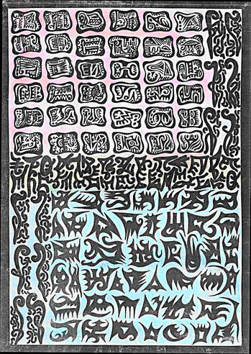
Лингвогобелен В. Мельникова

Slide 35
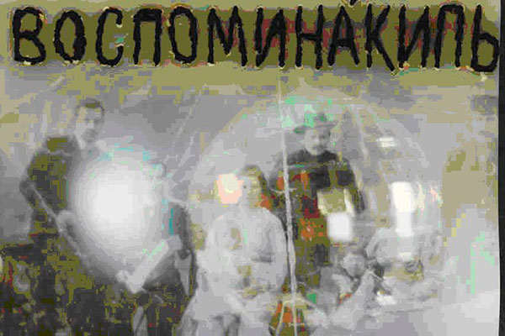
Люминоскрипты В. Мельникова

Slide 36


Slide 37
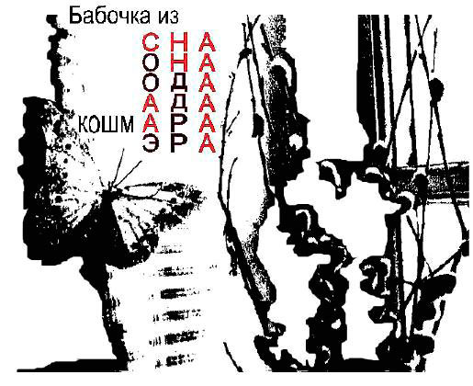
Стихотворение - коллаж Е. Кацюбы

Slide 38
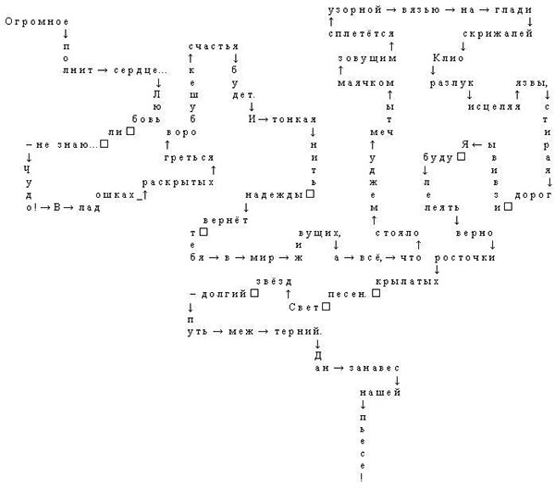
Анна Альчук «Лабиринт Ариадны»

Slide 39
Спасибо за внимание!

